Slide 1
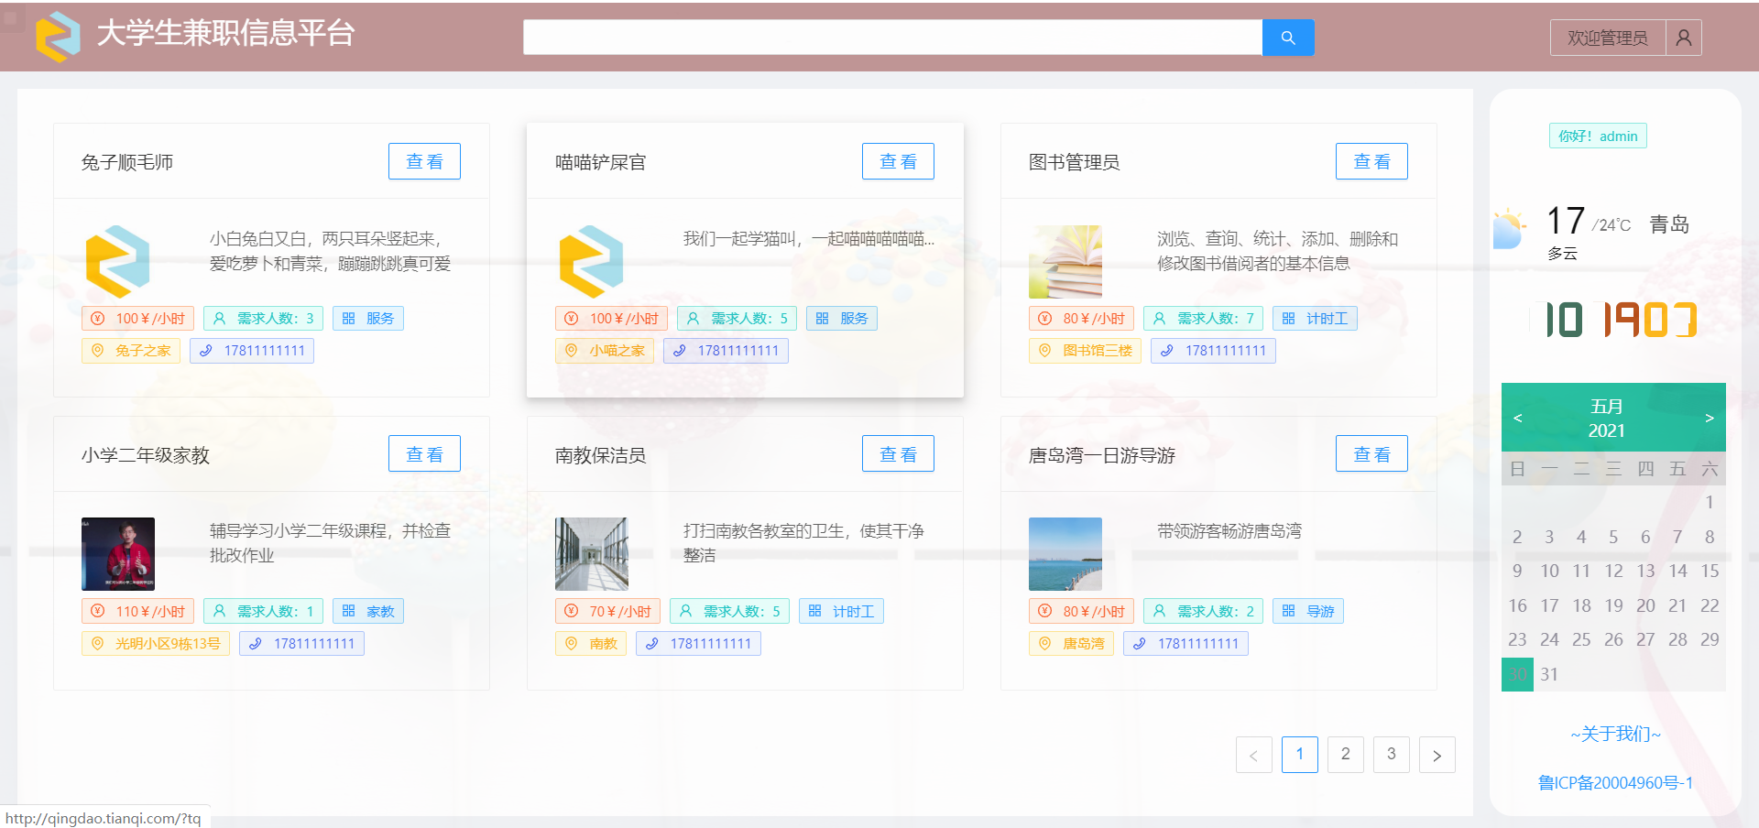
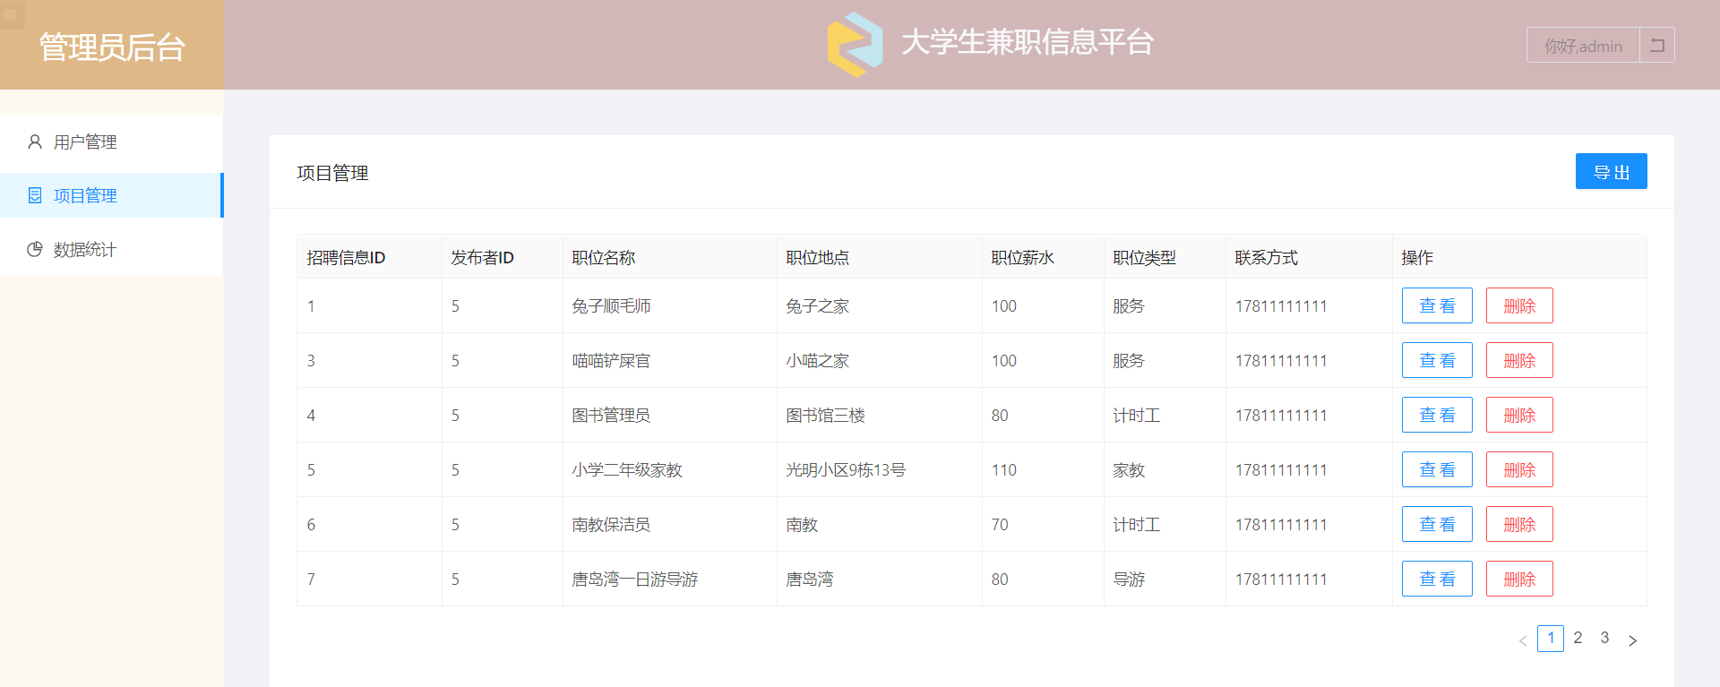

Slide 2
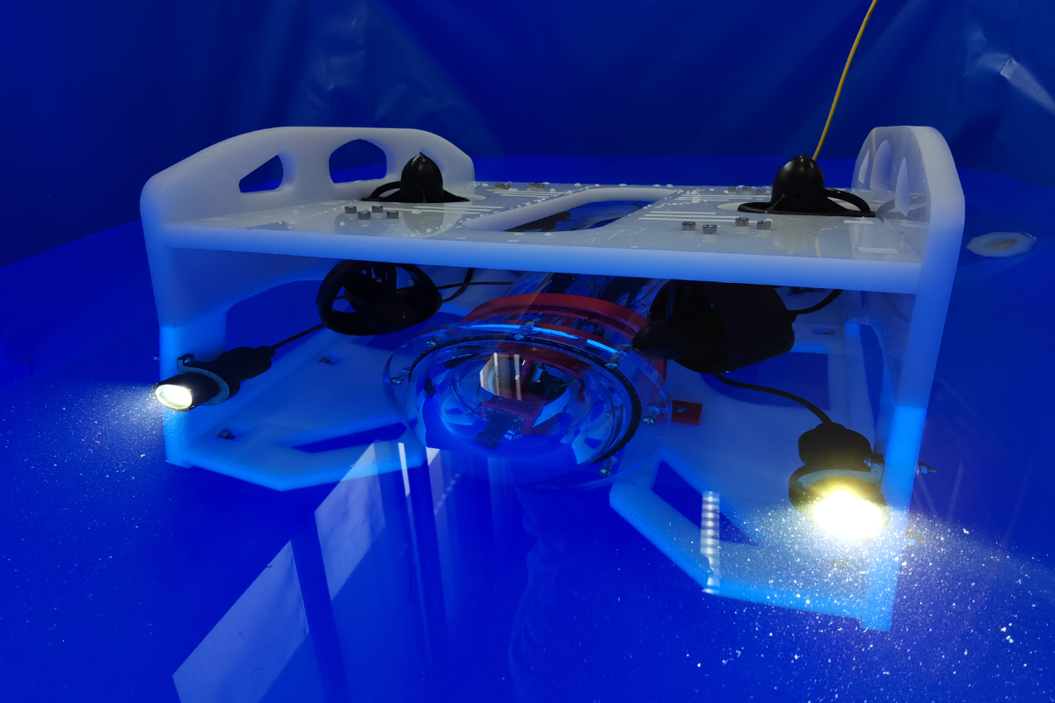
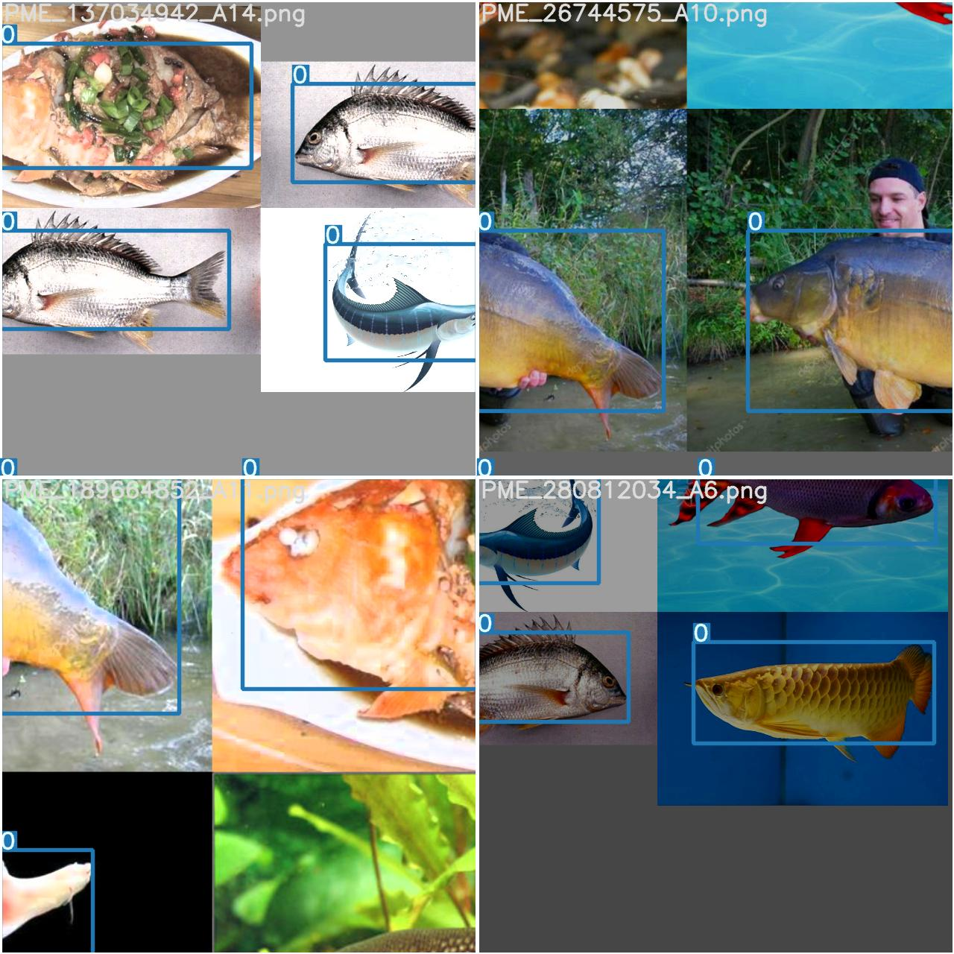
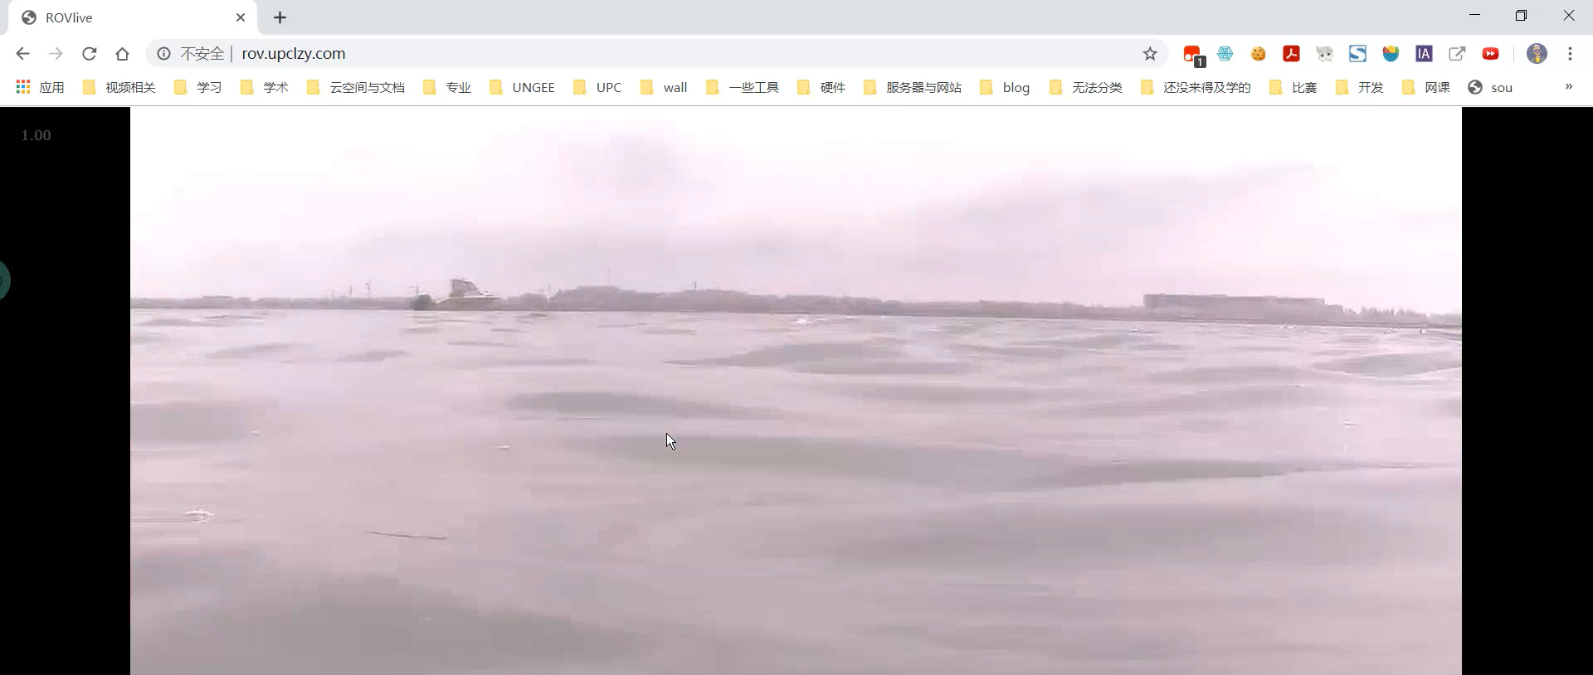

Slide 3
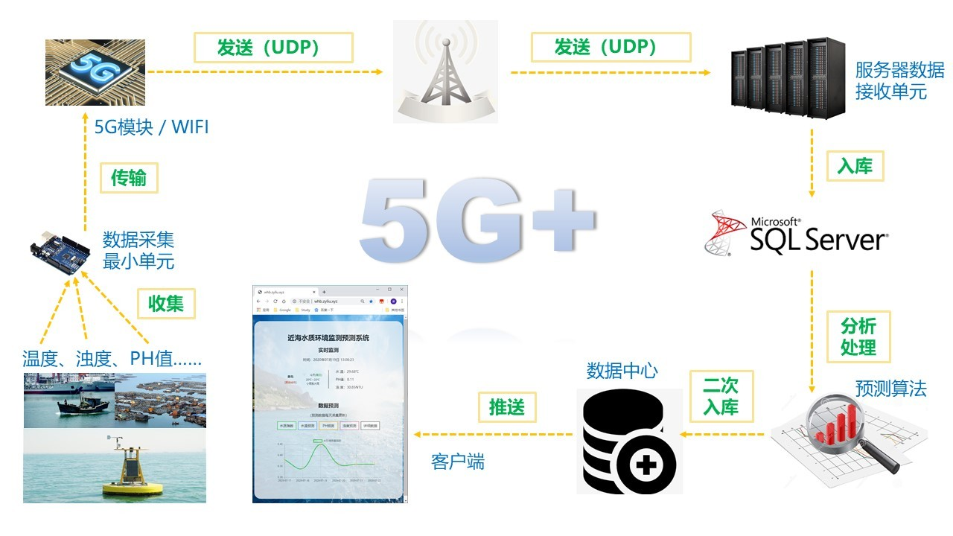




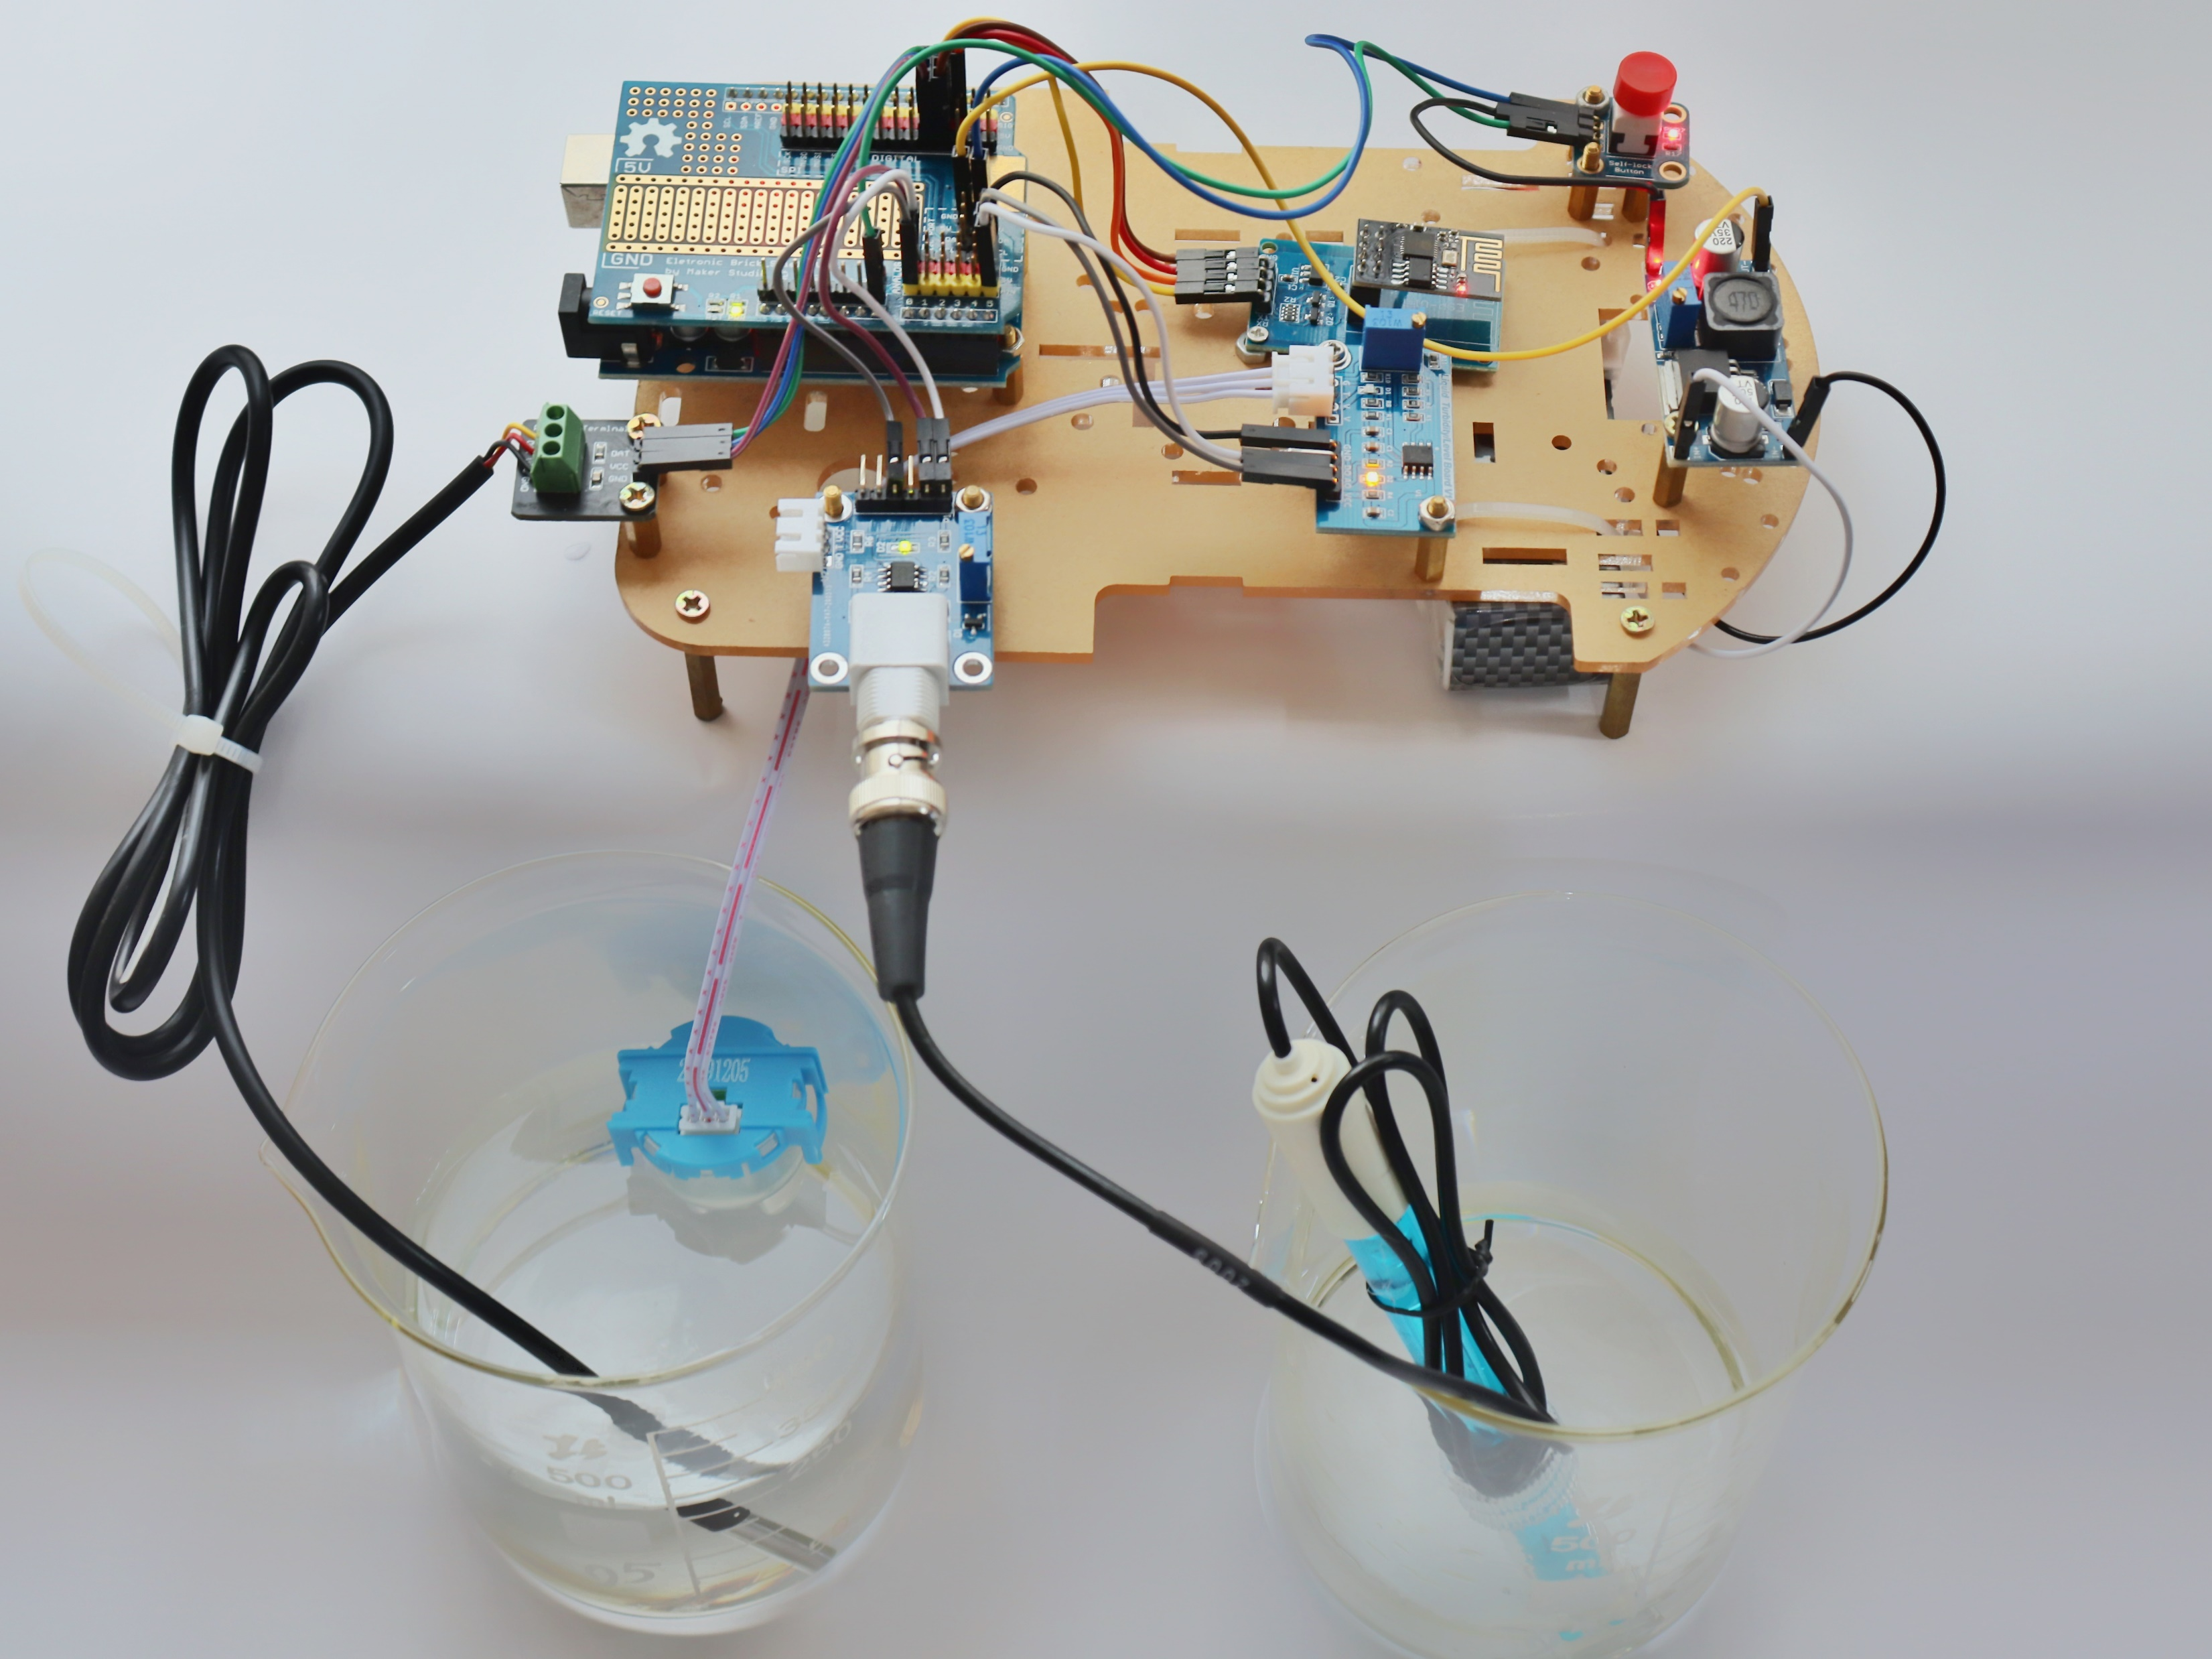
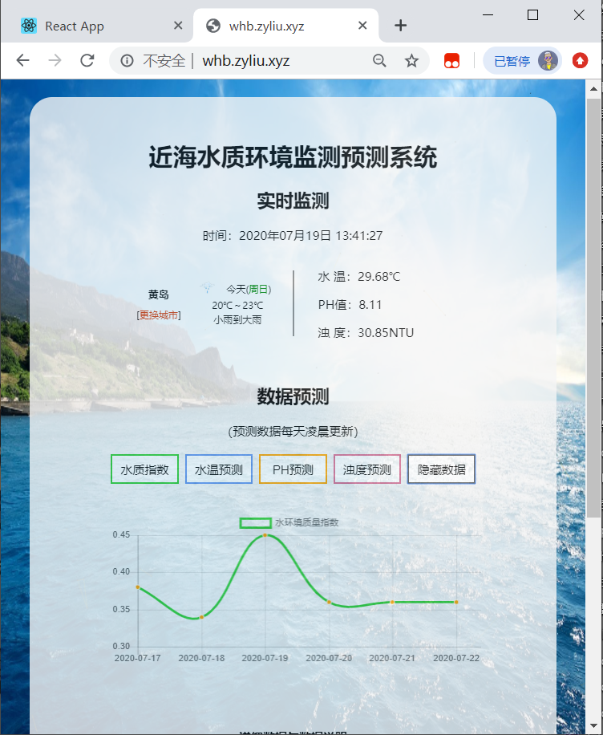
近海水质环境
监测预测系统
-功能介绍
水质环境实时监测：
借助5G高速低时延网络，实现近海水质环境的远程实时监测
借助人工智能机器学习算法，结合天气预报和历史数据、实现区域水质环境的预测与评估分析
水产养殖业
应用领域
水质环境未来预测：
近海渔业
海洋水质科学研究
通信模块
当前天气
Arduino UNO R3
实时监测
远程监控
浊度传感器
温度传感器
ph传感器
数据预测
硬件部署
用户终端

Slide 4
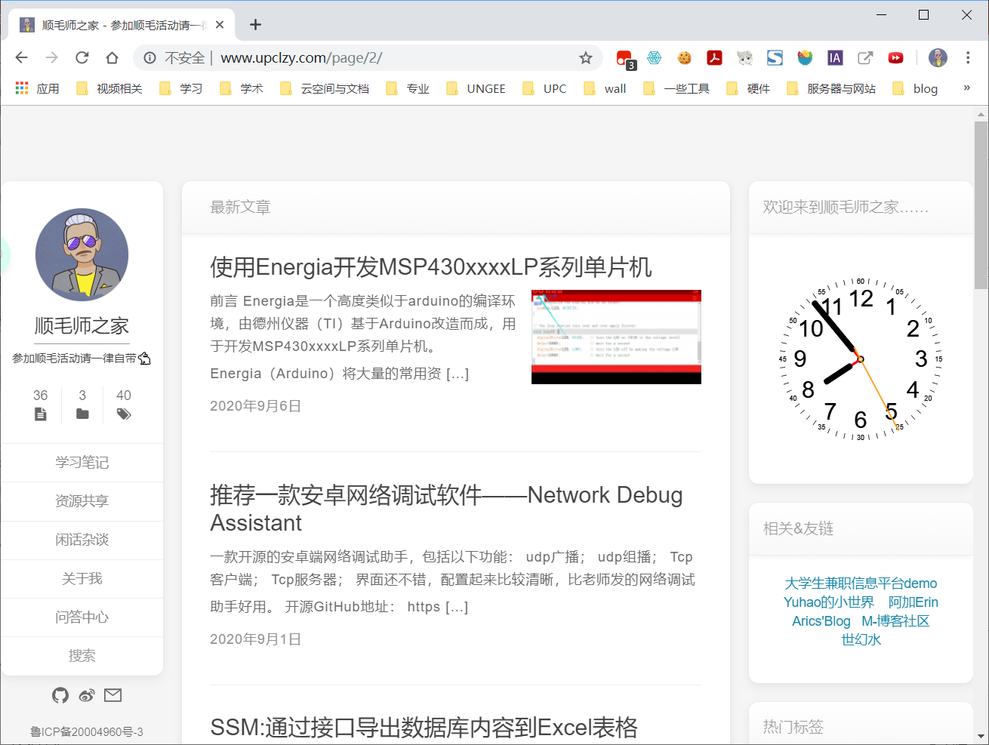

Slide 5
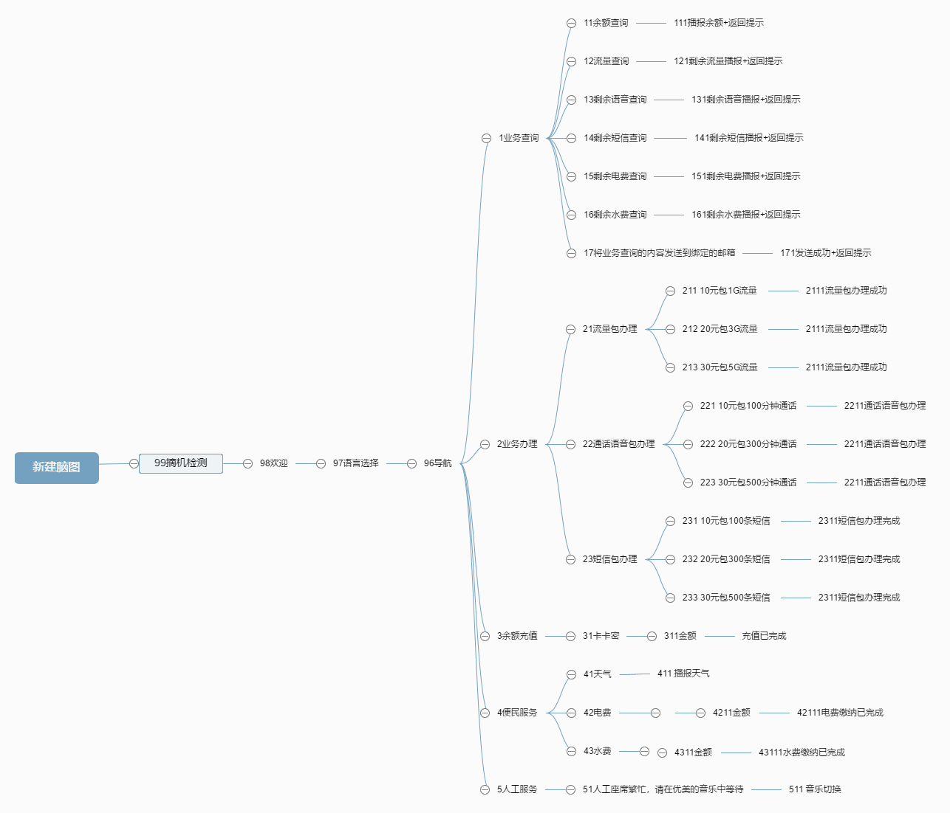
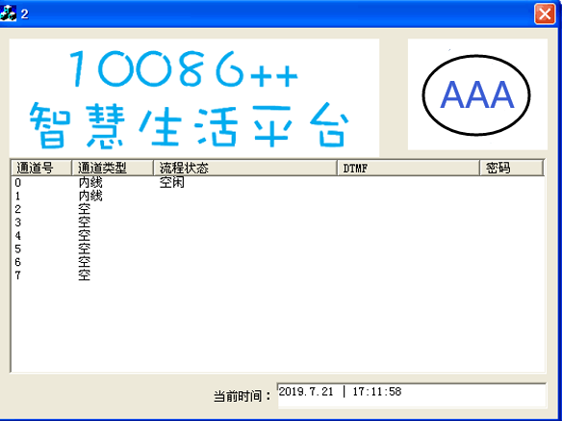
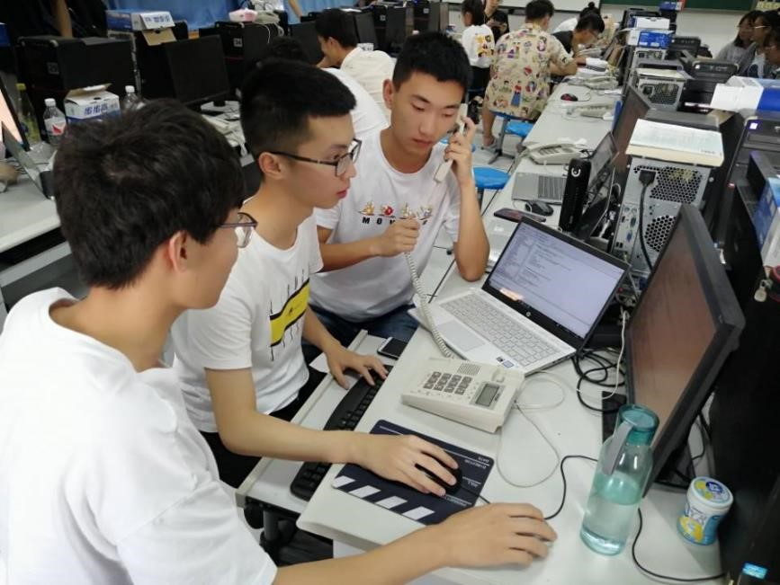

Slide 6
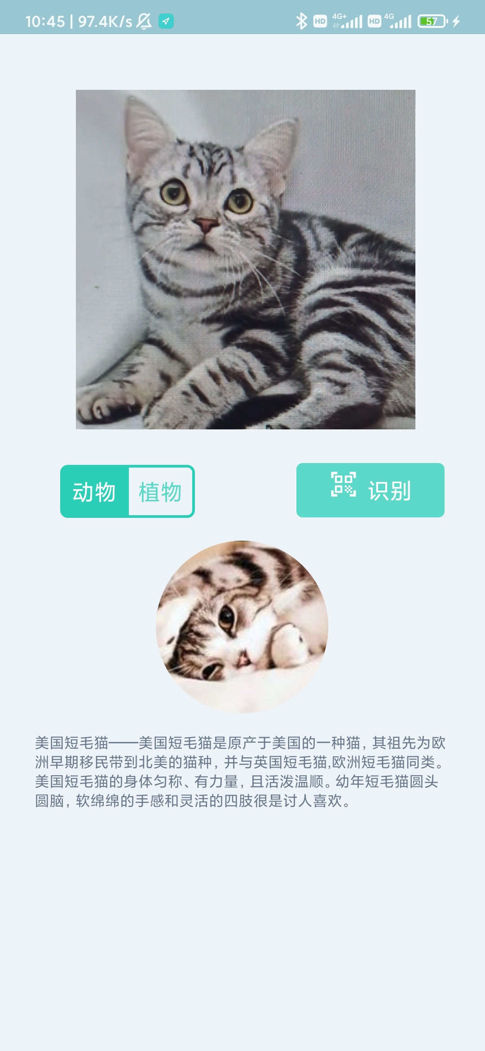
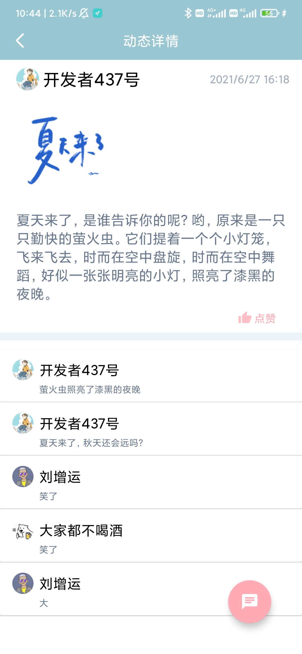
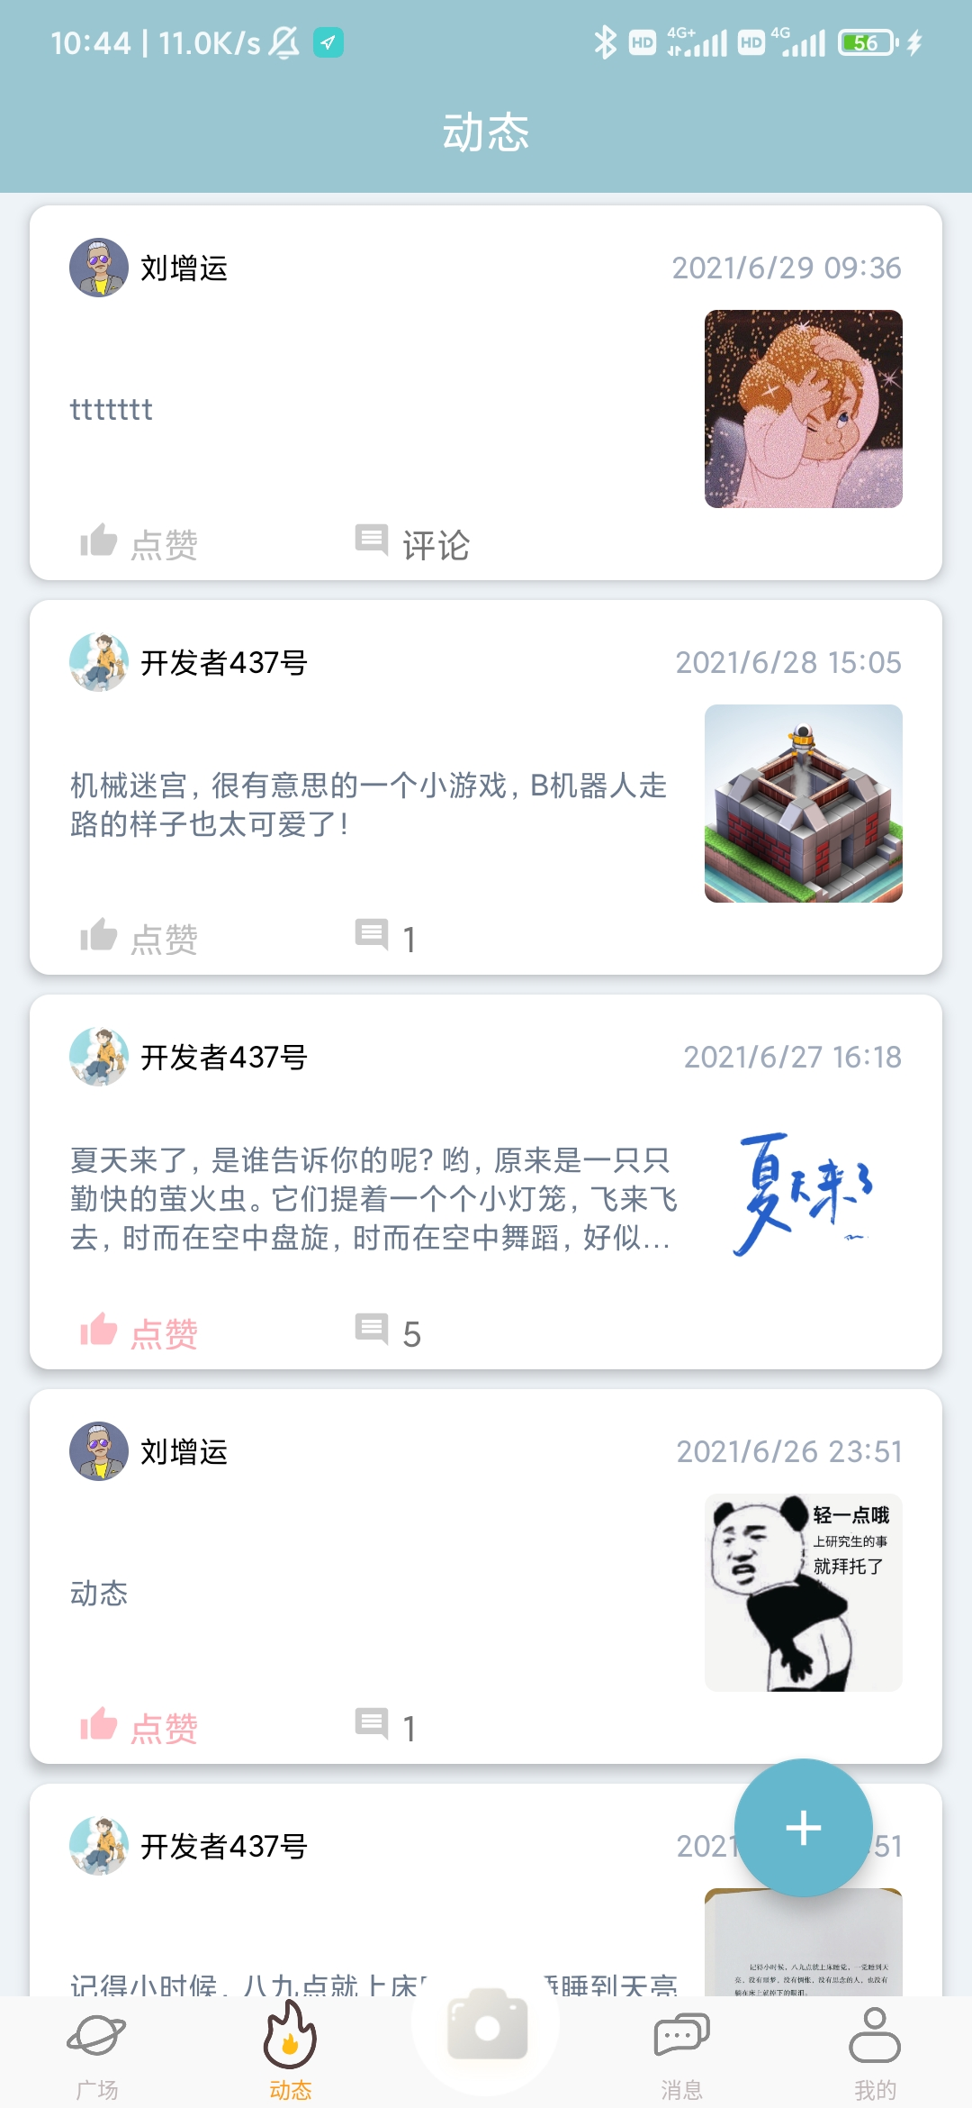
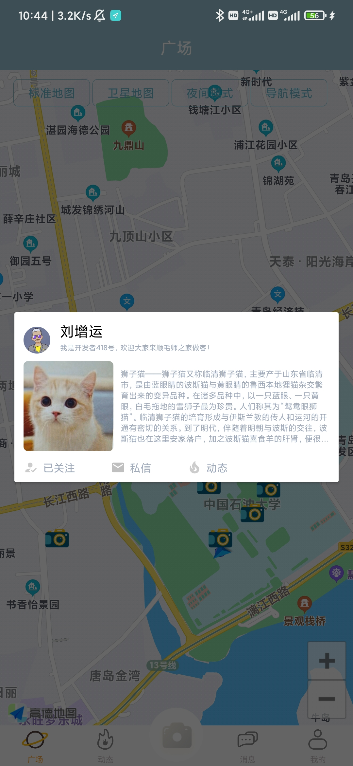

Slide 7



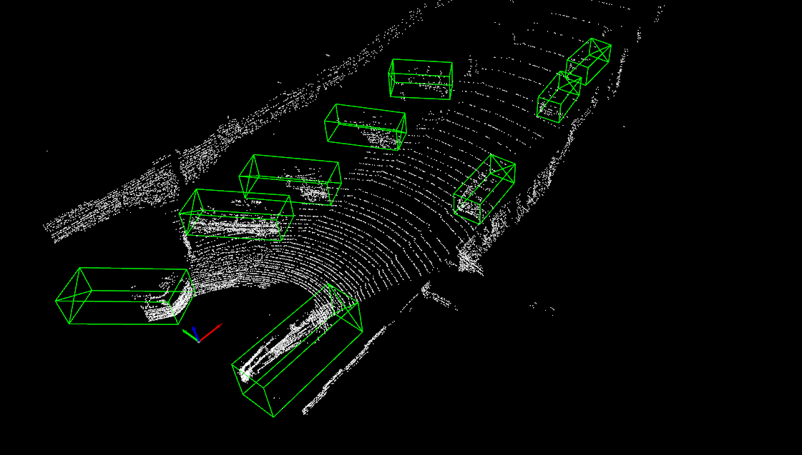
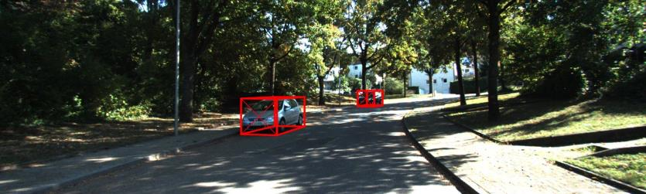
基于深度学习的3D目标检测技术研究
KITTI数据集（3D Object Detection Evaluation 2017）
图像
标签+相机参数
标签+雷达参数
点云
图像预处理
点云预处理
单目相机
★算法1(关键点检测)
★算法2(原始点云)
激光雷达
基于图像的方法
基于点云的方法
改 进
训练
训练
测试图像
（带相机参数）
模型1
模型2
测试点云
（带雷达参数）
测试结果
可视化

Slide 8
